Slide 1
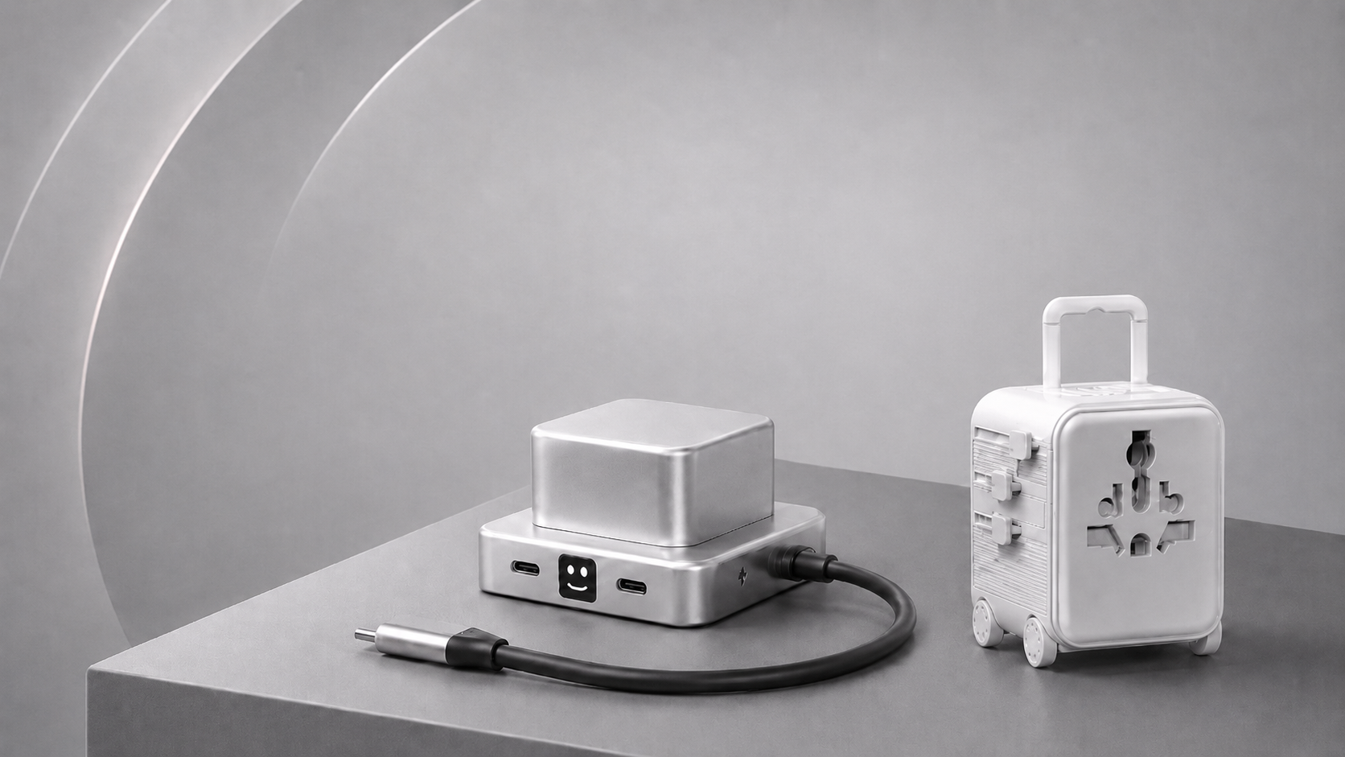

НОВЫЙ БРЕНД
В АССОРТИМЕНТЕ
12TWELVE

Slide 2



Бренд стильных и полезных высокотехнологичных аксессуаров для повседневной жизни. Продукция Xoopar сочетает современный дизайн, удобство и экологичный подход. В основе линейки — практичные, эстетичные и долговечные продукты, которыми приятно пользоваться каждый день. Xoopar — это качественные материалы, минимум упаковки и отказ от лишнего пластика.
переработанные
материалы
минимум
упаковки
постепенный
отказ от EVA
предпочтительно мономатериалы

Slide 3
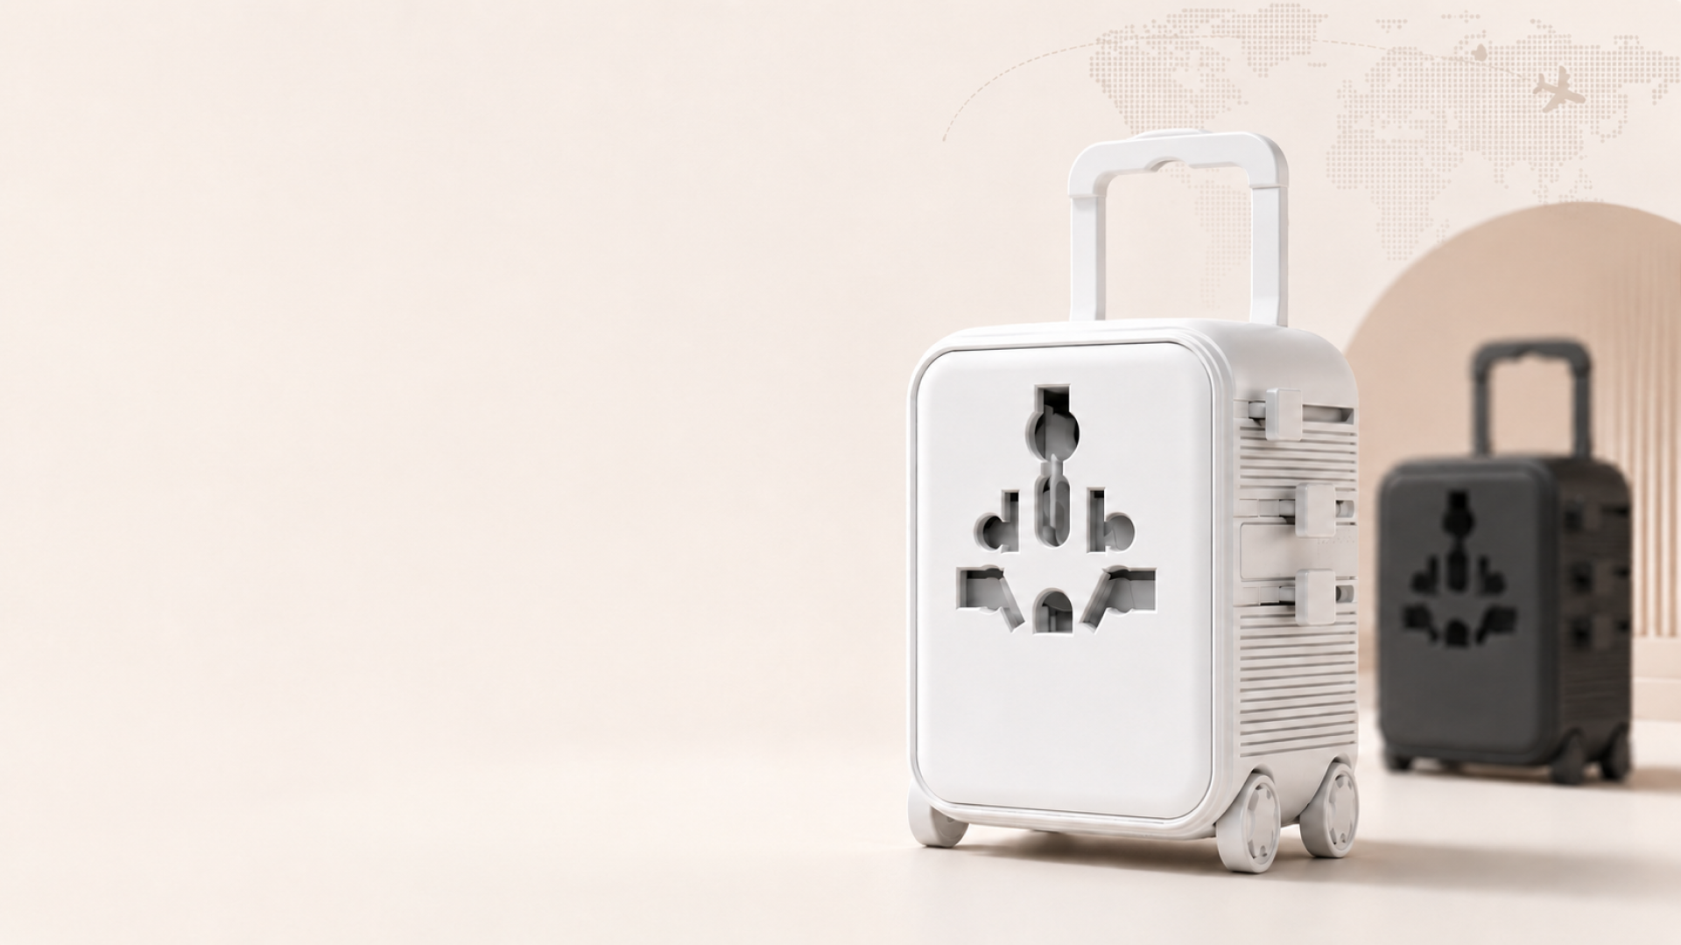

Универсальное зарядное
устройство Xoopar Luggie
XP71042.RP.14
выдвижная кнопка-слайдер
стильный необычный дизайн
порт USB-C 25Вт и USB 15Вт
вилки EU, UK, US и AUS
Заказ в цветах Pantone от 3000 шт.
В наличии на складе в Москве
Образец: есть
Цена: 3625 руб.

Slide 4
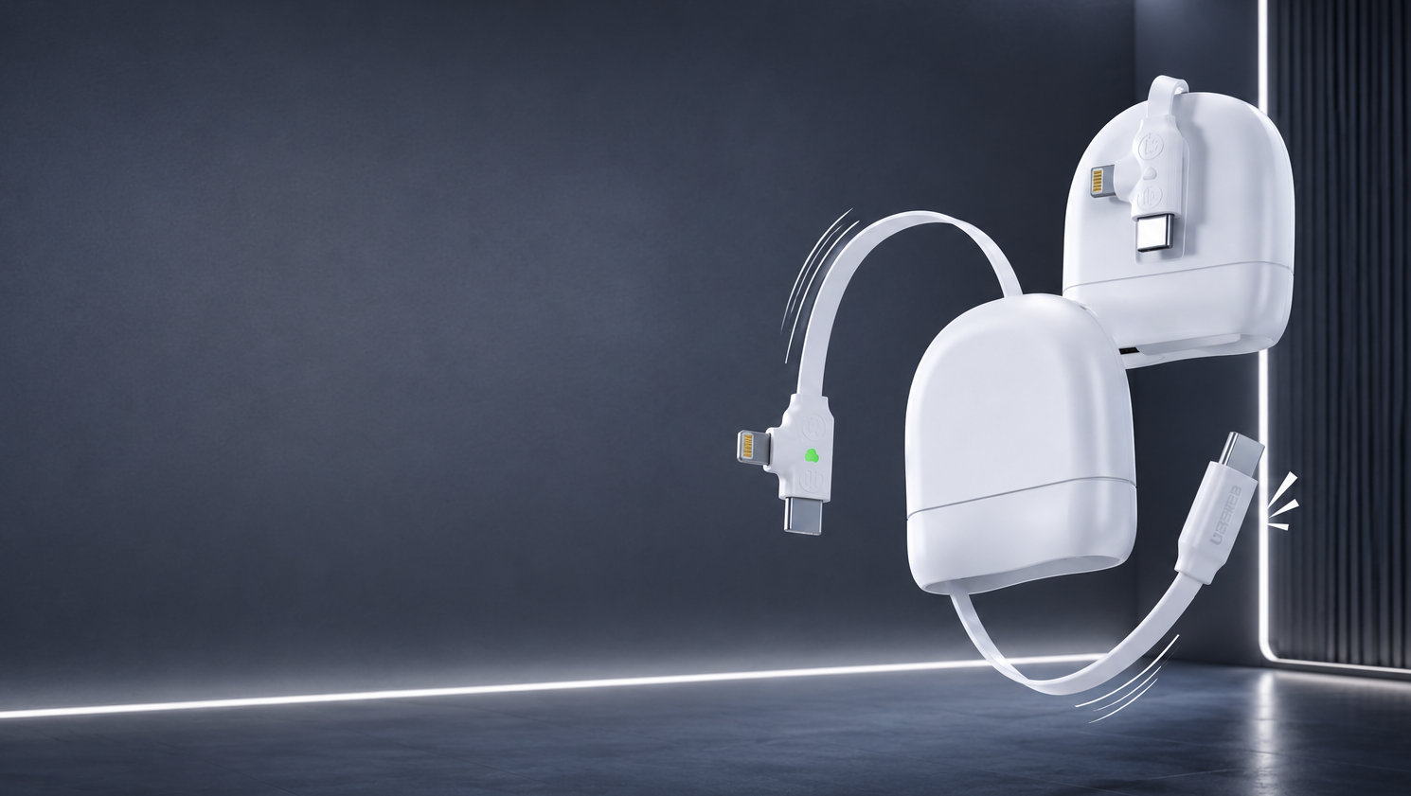
Кабель Xoopar ICE-R
с ретрактором 2 в 1, 60Вт
XP61175.RP.21
быстрая зарядка 60Вт
разъёмы Lightning и USB-C
скручивающийся кабель 1 м
подходит для ноутбуков
индикатор скорости заряда
Заказ в Pantone от 3000 шт.
В наличии на складе в Москве
Образец: есть
Цена: 1135 руб.

Slide 5
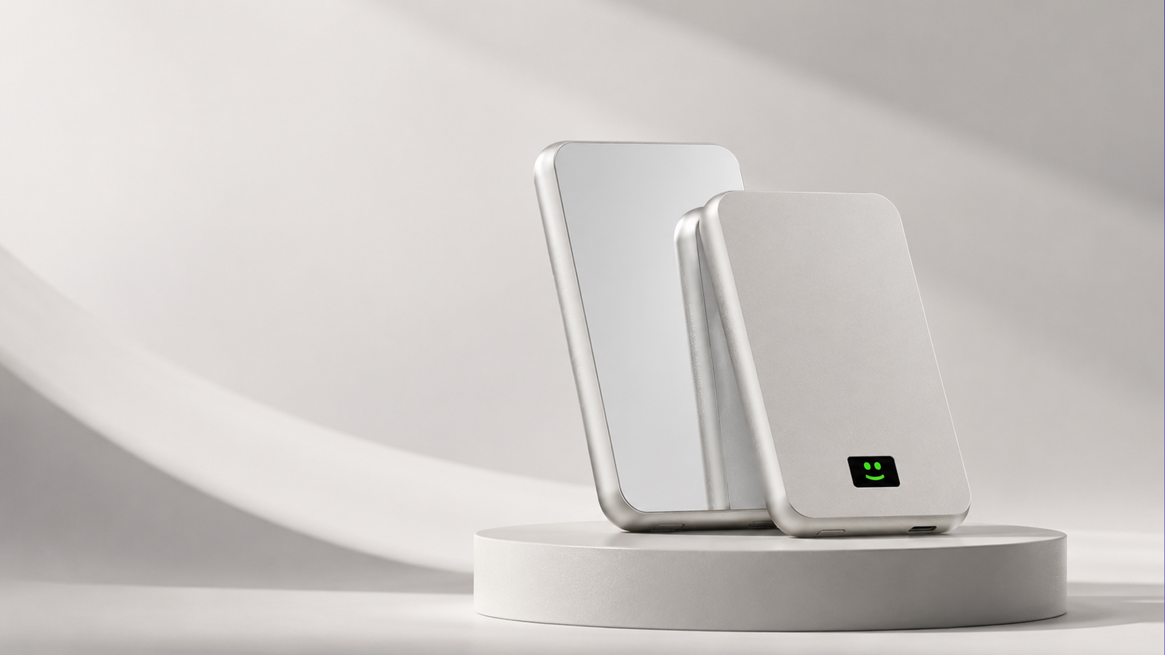
Внешний беспроводной аккумулятор Xoopar Smile
XP61171.M.33
корпус из переработанного
алюминия
беспроводная зарядка 15 Вт
емкость 5000 мА·ч
(до 2 зарядок смартфона)
в комплекте кабель USB-C
индикатор заряда в виде улыбки
зеркальце с тыльной стороны
В наличии на складе в Москве
Образец: есть
Цена: 3345 руб.

Slide 6

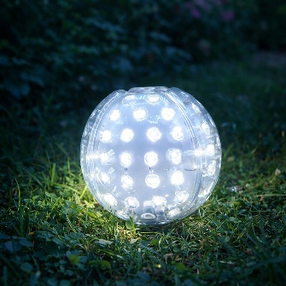
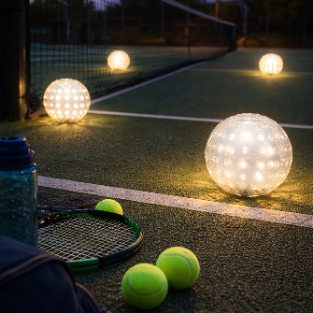
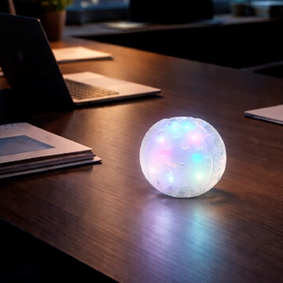
Беспроводная уличная лампа MOON
XP0001.MOON
3 цветовых режима
элегантная и практичная форма
работа от аккумулятора до 15 ч
полная зарядка за 1 час
водонепроницаемая, ударопрочная
Скоро на складе в Москве
Цена: 2485 руб.

Slide 7
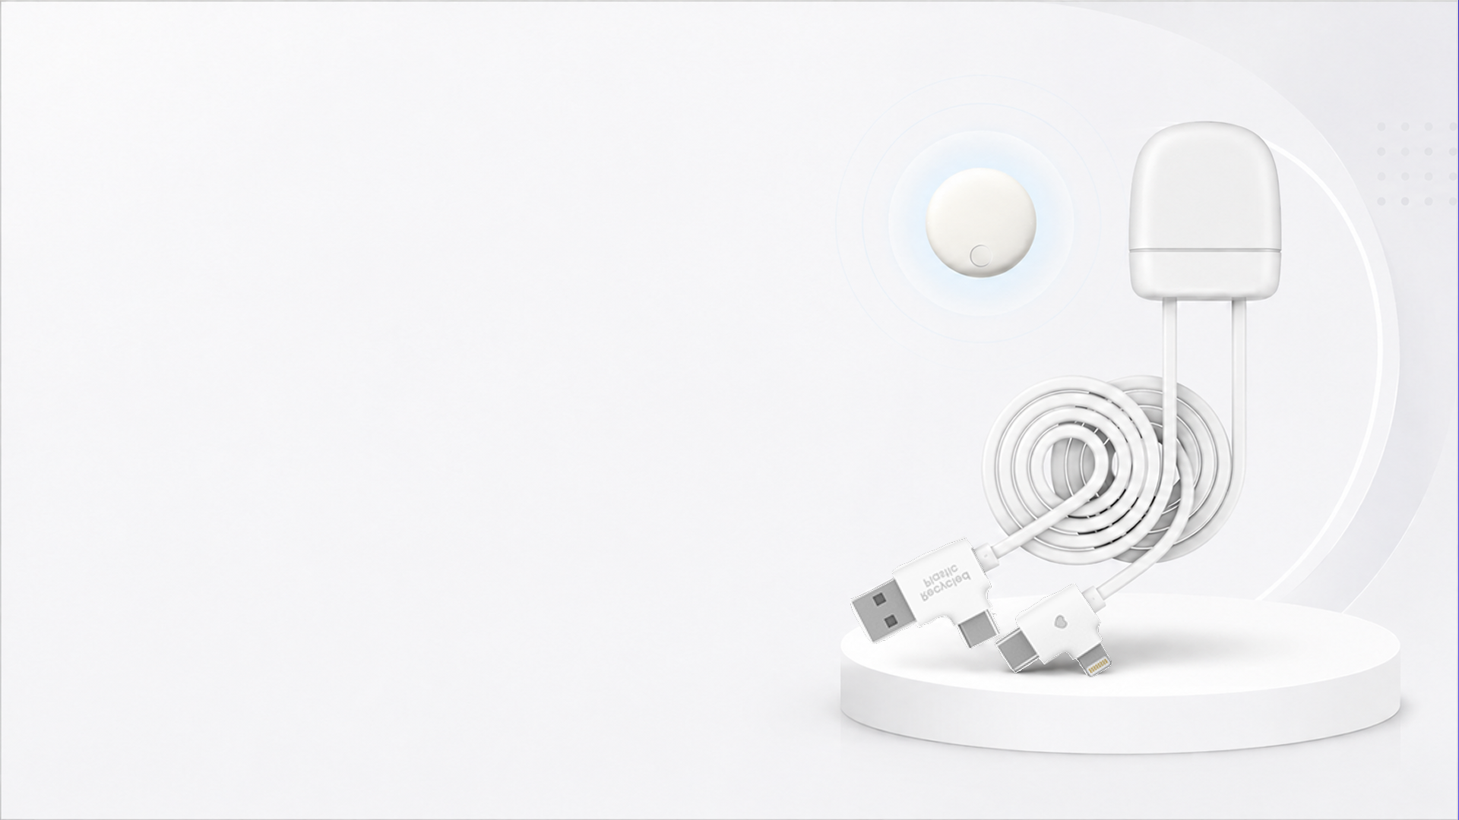
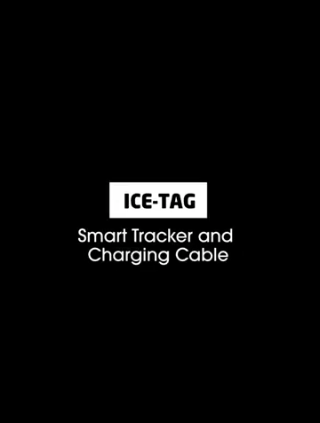

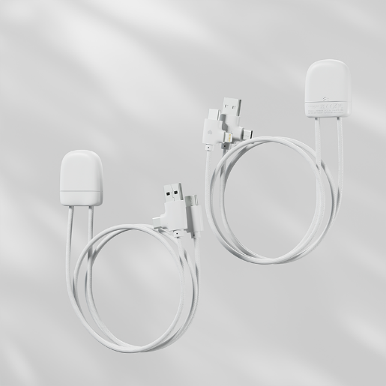
Многофункциональный кабель Xoopar с разъемами USB-C и Lightning
XP61166.RP14

Slide 8

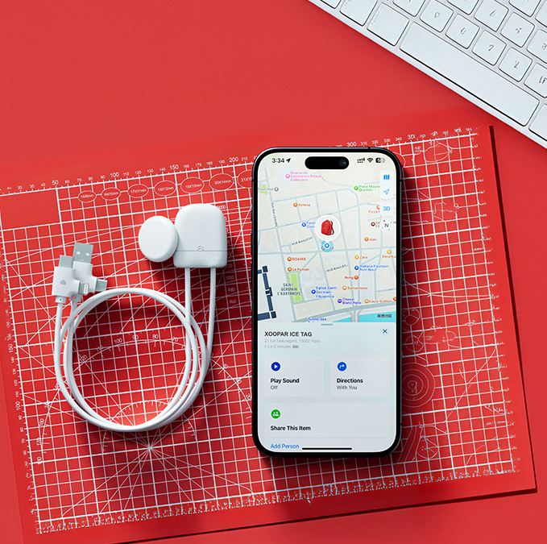
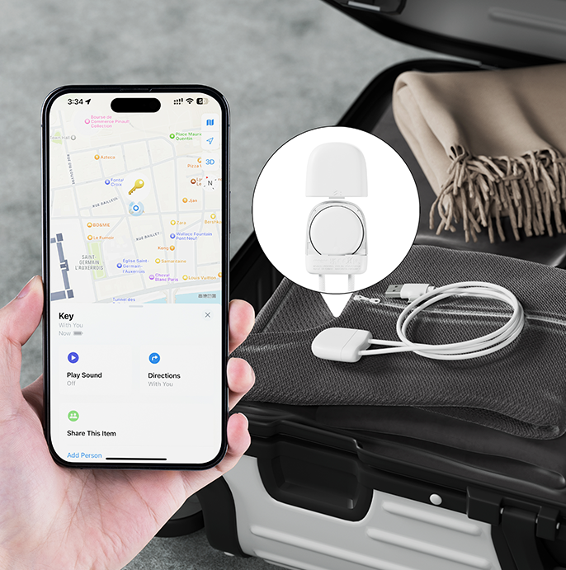
Многофункциональный кабель Xoopar с разъемами USB-C и Lightning
XP61166.RP14
входной адаптер USB и USB-C
двойной выход: USB-C и Lightning
поддержка Apple Find My («Локатор»)
радиус поиска: до 10 метров и CarPlay
поддержка длина кабеля: 1 метр
быстрая зарядка со световым индикатором
Доступен под заказ из Китая
Мин. тираж 3 000 шт.
Мин. тираж в Pantone 5 000 шт.
Образец: скоро
Цена: 2450 руб.
*в момент оформления заказа цена может быть скорректирована в меньшую сторону.

Slide 9
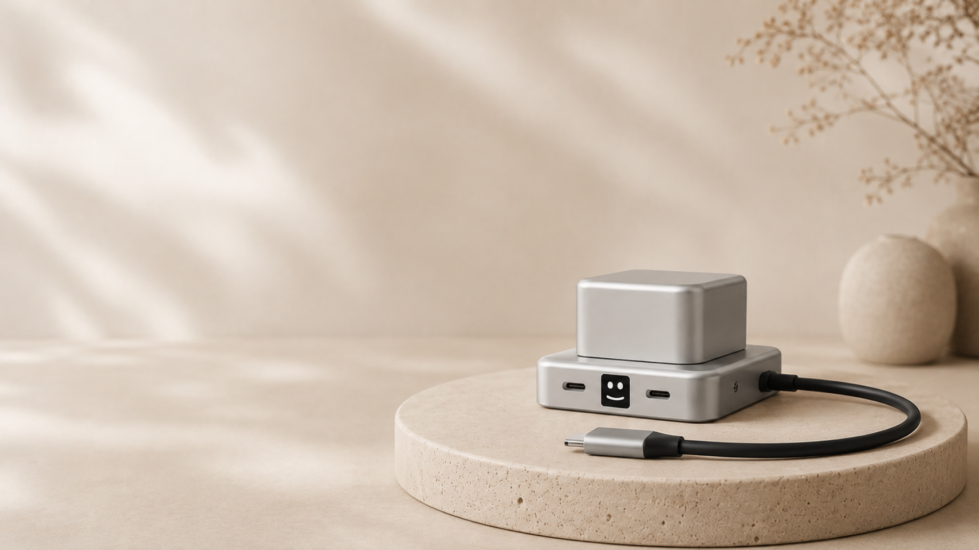
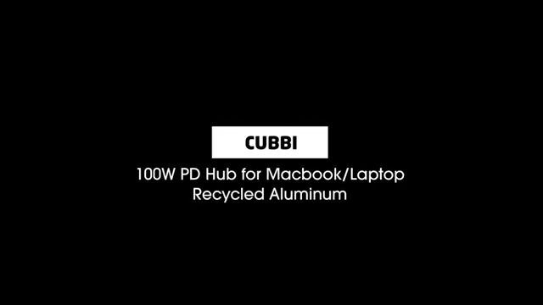
Универсальное зарядное устройство 7 в 1
XP61141.33М
XP61141.22М

Slide 10

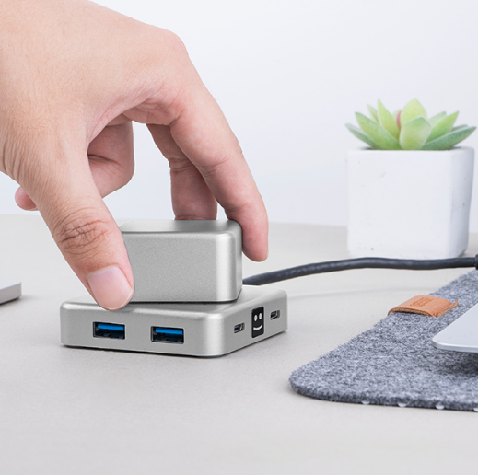
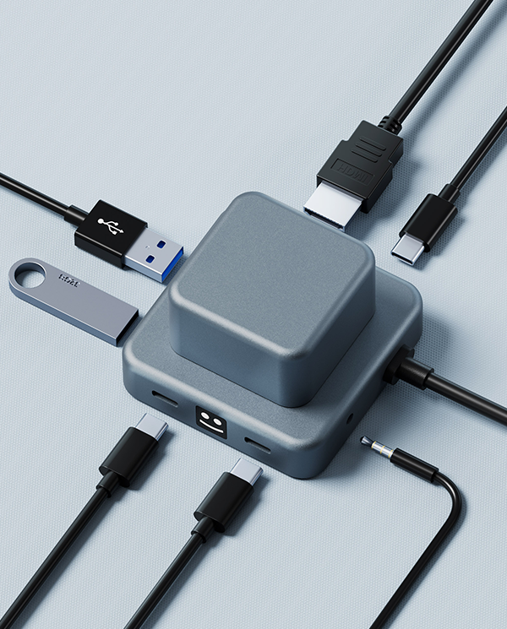
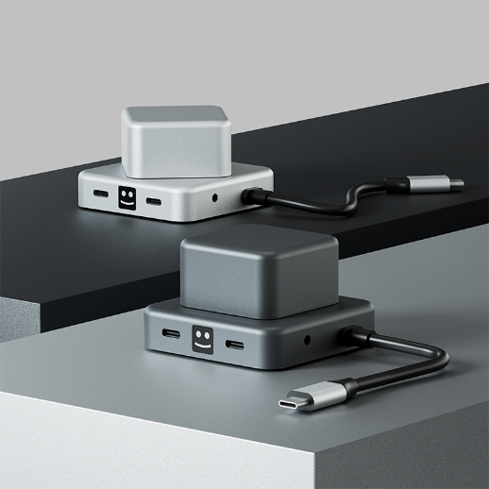
Универсальное зарядное устройство 7 в 1
XP61141.33М
XP61141.22М
вращающийся верхний элемент
для снятия стресса и расслабления
поддержка PD до 100 Вт
хаб: 2хUSB-A, 3хUSB-C, HDMI
и аудиоразъём
премиум-хаб из переработанного алюминия высокого качества
Доступен под заказ из Китая
Мин. тираж 1 000 шт.
Образец: скоро
Цена: 5290 руб.
*в момент оформления заказа цена может быть скорректирована в меньшую сторону.

Slide 11
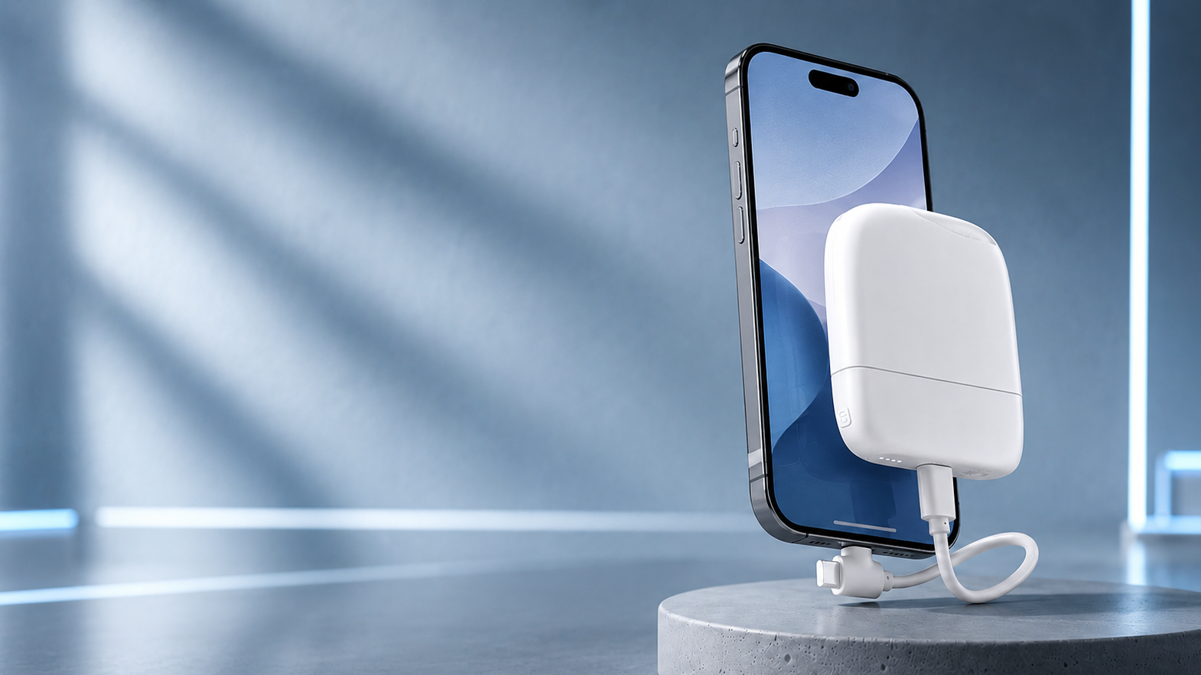

Внешний аккумулятор ICE-P
XP61145

Slide 12
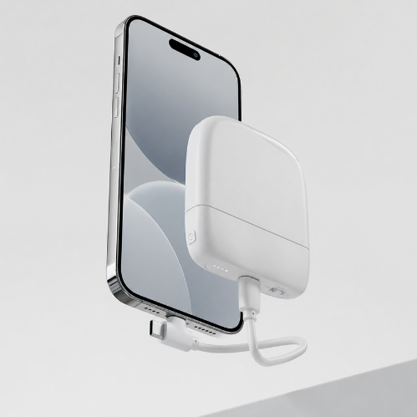

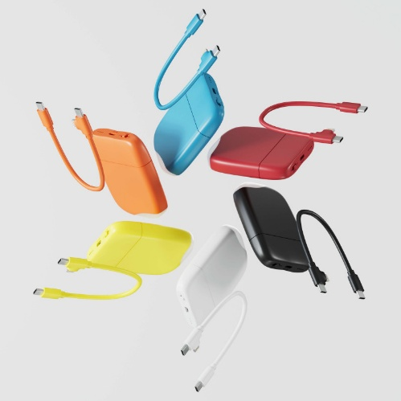
Внешний аккумулятор ICE-P
XP61145
лёгкий и компактный, поддерживает быструю зарядку до 15 Вт
умная сенсорная LED-подсветка
для поиска вещей в сумке
емкость 5000 мАч — идеально
для повседневного использования
корпус из переработанного пластика
Доступен под заказ из Китая
Мин. тираж 3 000 шт.
Мин. тираж в Pantone 5 000 шт.
Образец: скоро
Цена: 2500 руб.
*в момент оформления заказа цена может быть скорректирована в меньшую сторону.

Slide 13
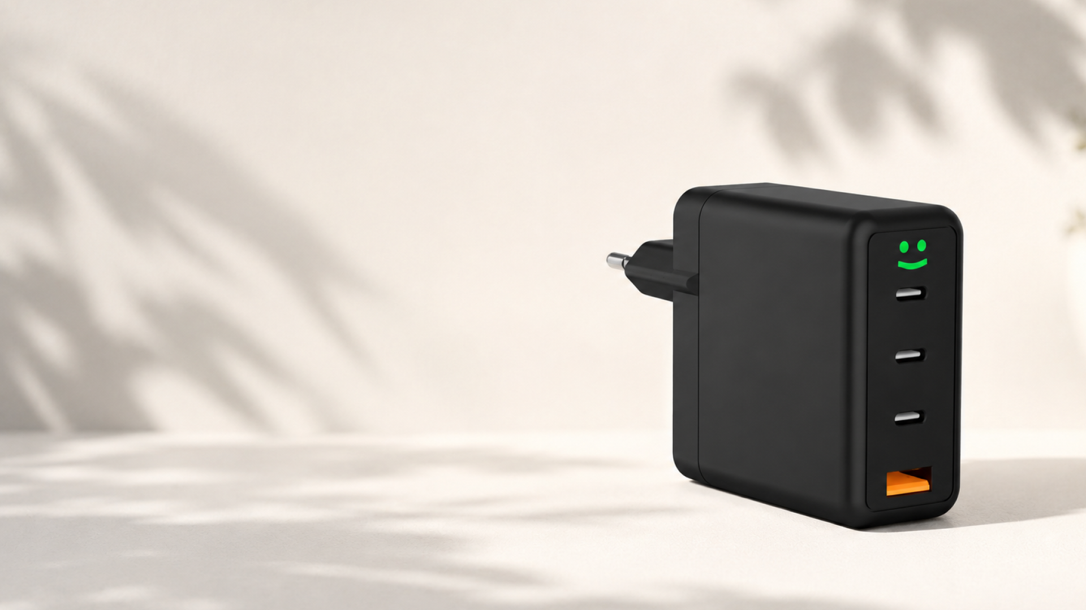
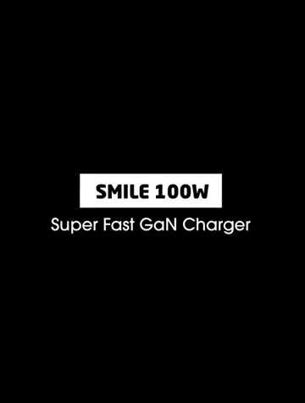
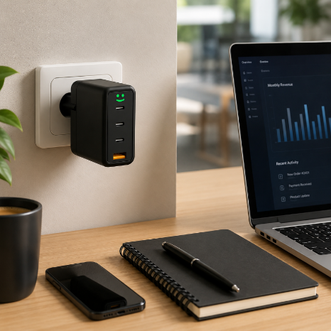
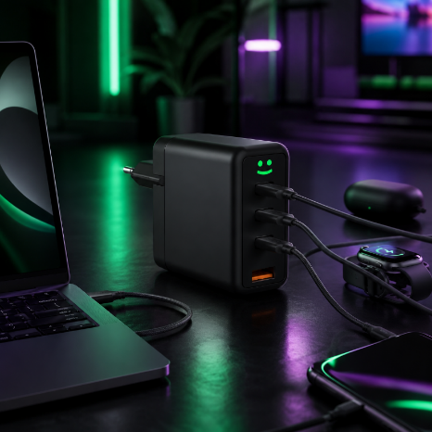
Универсальное зарядное устройство SMILE GAN c функцией быстрой зарядки (100Вт)
XP61172

Slide 14

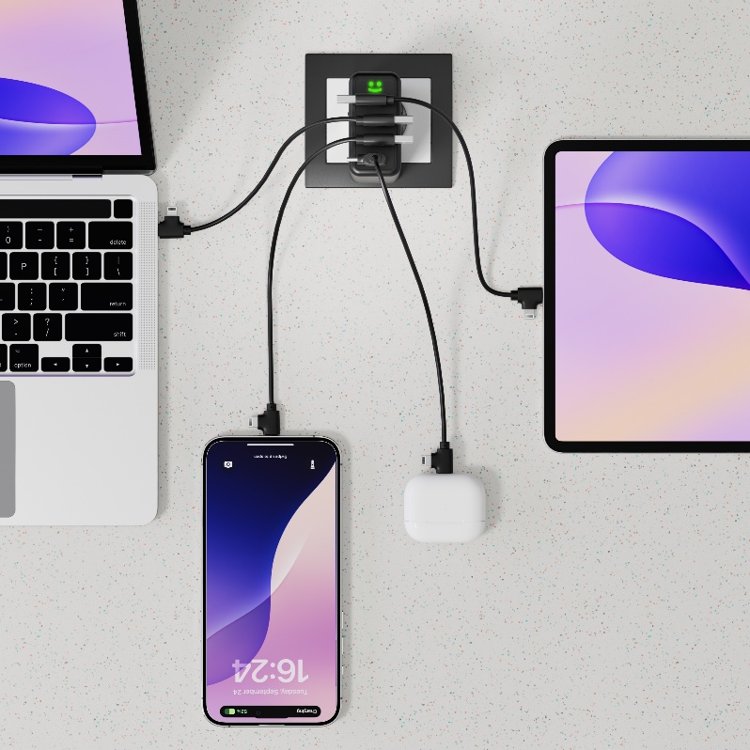
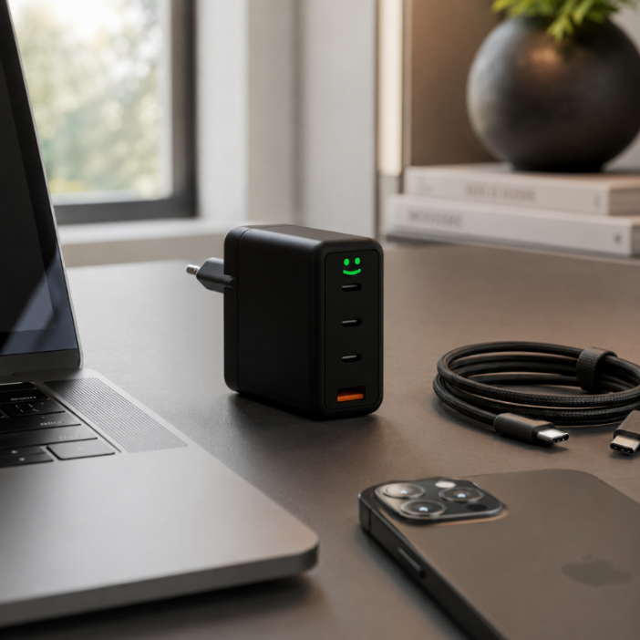
Универсальное зарядное устройство SMILE GAN c функцией быстрой зарядки (100Вт)
XP61172
удобно для зарядки нескольких устройств
подходит для смартфона, планшета
и ноутбука (мощность 100Вт)
компактный минималистичный дизайн впишется в любое пространство
изготовлен из переработанного пластика
с огнестойкими свойствами
(Anti-Fire Recycled Plastic)
Доступен под заказ из Китая
Мин. тираж (можно в Pantone) 1 000 шт.
Образец: доступен
Цена: 4500 руб.
*в момент оформления заказа цена может быть скорректирована в меньшую сторону.

Slide 15

Перейти в каталог

